Slide 1
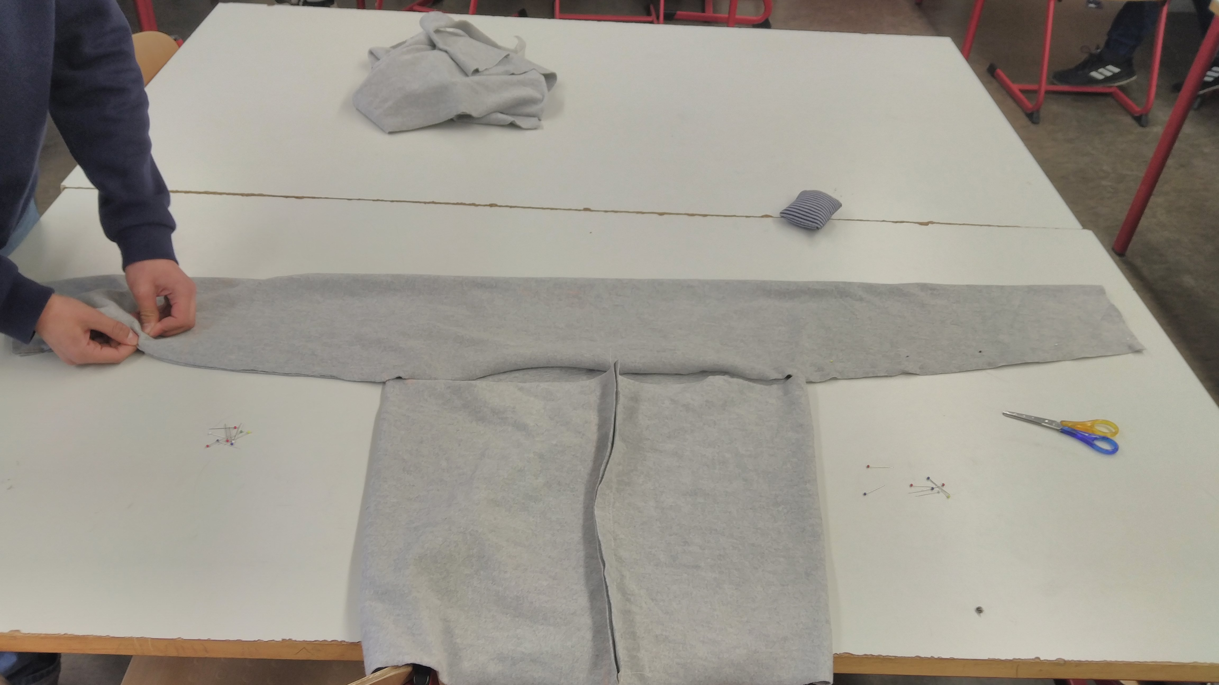
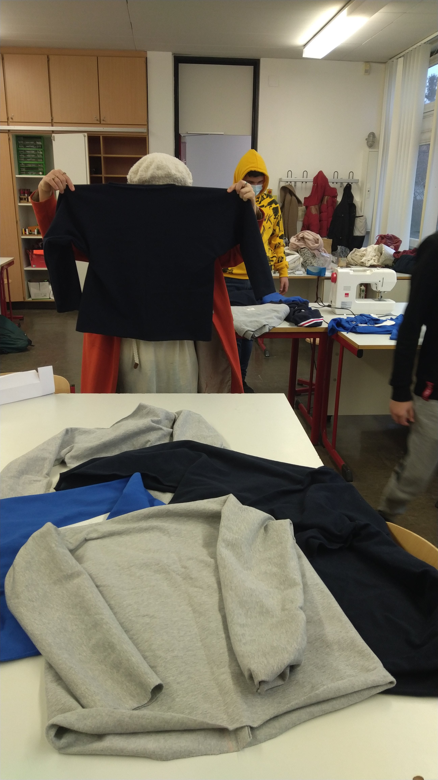
Einführung in das Projekt: Nähworkshops
Beispiel: Nähen eines Zero-Waste-Sweatshirts
1
Notes:
Die SchülerInnen nähen ein Kleidungsstück und erleben so den Aufwand, der nötig ist, um etwas selbst herzustellen. Dazu wird evtl. Unterstützung von SchneiderInnen/ DesignerInnen benötigt. Vielleicht sind Möglichkeiten zu lokalen Kooperationen vorhanden.
Die SchülerInnen führen einfache Nähprojekte selbst durch: möglich sind Taschen, Rucksäcke, Bauchtaschen, Sweatshirts uvm.
Interessant ist z. B. ein Ansatz mit Zero-Waste-Design: Beim Herstellen des Kleidungsstückes sollen keine Abfälle entstehen bzw. der Schnitt von vornherein so angelegt werden, dass der Stoff vollständig verarbeitet wird.
1

Slide 2
ToDo’s für das Projekt Nähworkshop:
Projektname & evtl. Logo finden
Räumlichkeiten organisieren
Nähprojekte recherchieren, planen
Benötigtes Material oder Ausstattung organisieren
Recherche nach KooperationspartnerInnen, lokalen SchneiderInnen oder DesignerInnen
Zuständigkeiten verteilen
Mögliche Dokumentation planen
2
Notes:
Die SchülerInnen sollten die genannten ToDo‘s zunächst selbst entwickeln und mit Inhalt füllen. Die Folie sollte nur als Anregung oder Unterstützung herangezogen werden, falls die eigenständige Projektentwicklung überhaupt nicht funktioniert.
Evtl. können auch von Seiten der Lehrenden nur einzelne Stichpunkte als Anregung genannt werden.
2

Slide 3
Tipps für die Materialbeschaffung:
Aufrufe zu Stoffspenden im privaten Umfeld oder am Wohnort über schwarze Bretter etc.
Stoffmusterproben aus Möbelhäusern oder Einrichtungsfachgeschäften (ideal z. B. für kleine Taschenprojekte)
Stoff- und Kurzwarenspenden von caritativen Einrichtungen
Aufrufe zur Spende nicht mehr genutzter Nähmaschinen im privaten Umfeld oder über kostenlose Kleinanzeigen, schwarze Bretter etc.
3
Notes:
Diese Tipps können in die Gruppe gegeben werden, falls die SuS keine eigenen Ideen haben.
3

Slide 4
Einige Links zu kostenlosen Schnittmustern:
Kostenlose Schnittmuster
https://www.pattydoo.de/schnittmuster-kostenlos?sort_by=field_sales_count&page=1
https://www.makerist.de/topics/schnittmuster-kostenlos
https://naehfrosch.de/kostenlose-schnittmuster/
Kostenlose Zero-Waste Schnittmuster:
https://www.makerist.de/patterns/zero-waste-shirt-ohne-schnittmuster-naehen-freebie
https://schnittchen.com/produkt/kostenloses-schnittmuster-zero-waste-kleid-oder-shirt/
https://seemannsgarn-handmade.de/2019/05/zero-waste-schnittmuster-hose/
4
Notes:
Dies ist nur eine kleine Auswahl an Links.
Zur Umsetzung sollten die SchülerInnen bereits einfache Nähtechniken kennen.
Die entsprechenden LINKS zu den Praxis-Workshops finden sich auf Folie 6.
Jeder von den SchülerInnen gewählte Schnitt sollte vorab 1x (von den Lehrenden) zur Probe genäht werden um die Funktionalität und Anwendbarkeit in der Gruppe zu testen.
4

Slide 5
Tutorials des BNTextillabor für ein Zero-Waste- Sweatshirt und weitere Nähprojekte:
https://www.uni-ulm.de/mawi/bntextillabor/bildungsangebote/lehrkraefte/infomaterial-tutorials/
5
Notes:
5

Slide 6
Tutorials des BNTextillabor für einfache Nähtechniken:
https://www.uni-ulm.de/mawi/bntextillabor/bildungsangebote/lehrkraefte/infomaterial-tutorials/
Präsentationen zu Praxis –Workshops für einfache Nähtechniken:
https://www.uni-ulm.de/mawi/bntextillabor/bildungsangebote/lehrkraefte/praxis-workshops/
6
Notes:
6

Slide 7
Evaluation des Projekts:
Zeitpunkt idealerweise 2-3 Termine vor Projektende
Diskussion in der Gruppe:
Was läuft gut? Was schlecht? Wie können Probleme behoben werden? Was kann die Gruppe besser machen?
Dokumentation der Punkte an Tafel oder Flipchart
Lösungen an den verbleibenden Projekt-Terminen umsetzen
7
Notes:
7

